Slide 1

陆生植物雌配子体的比较与演化
汇报人：胡杨

Slide 2




PEKING UNIVERSITY
01
陆生植物雌配子体的形态比较
02
被子植物雌配子体的类型与演化
03
陆生植物雌配子体共同发育模式
Notes:
我的报告分为三个部分：陆生植物雌配子体的形态比较，被子植物雌配子体的类型与演化，以及陆生植物雌配子体的共同发育模式

Slide 3

PART 01
陆生植物雌配子体的
形态比较

Slide 4
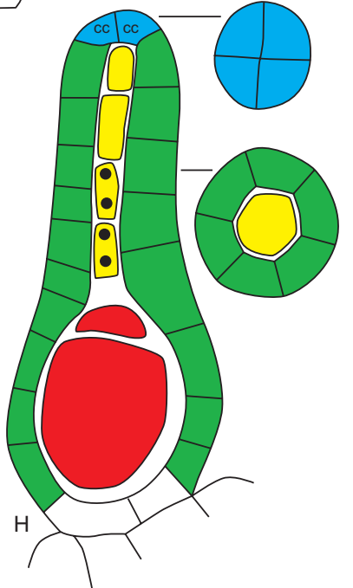
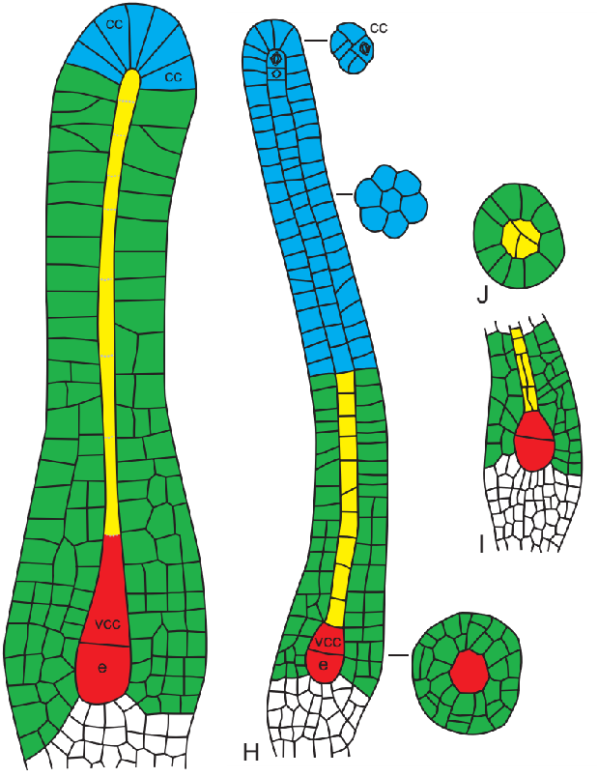
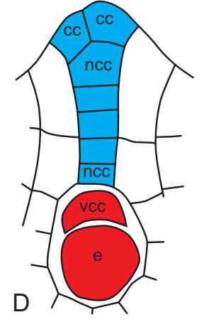
01
陆生植物雌配子体的形态比较
苔藓植物
PEKING UNIVERSITY
苔纲植物的颈卵器（地钱）
藓纲植物的颈卵器
（左：泥炭藓，右：狭叶仙鹤藓）
角苔的颈卵器
Sokoloff D D, Remizowa M V. Botanical Journal of the Linnean Society, 2021.
Notes:
除了被子植物以外，陆生植物的雌配子体主要是颈卵器，如图展示了苔藓植物颈卵器的结构，其中不同的颜色代表了他们不同的发育来源，蓝色是覆盖细胞，绿色是外套细胞（？）黄色是颈沟细胞，红色是腹沟细胞和卵细胞。

Slide 5
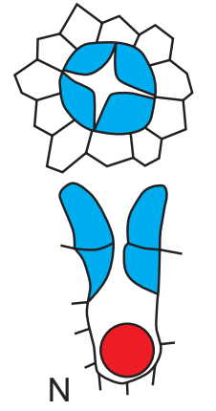
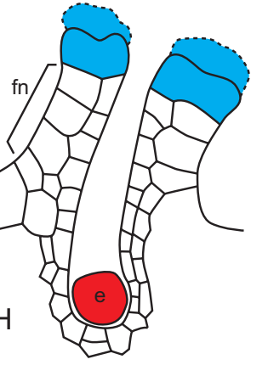
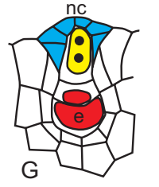
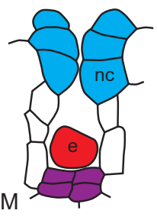
01
陆生植物雌配子体的形态比较
蕨类植物
PEKING UNIVERSITY
石松的颈卵器
卷柏的颈卵器
真蕨的颈卵器
Sokoloff D D, Remizowa M V. Botanical Journal of the Linnean Society, 2021.
Notes:
在蕨类植物中，它们的颈卵器也具有相似的结构。

Slide 6
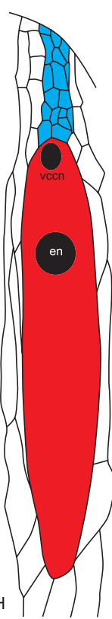
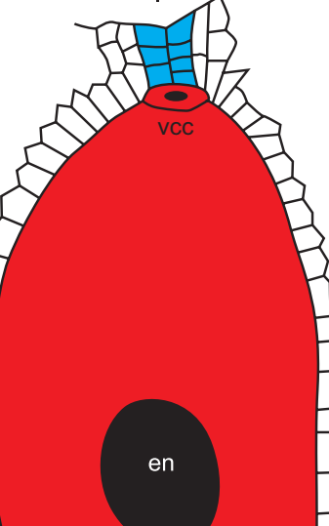
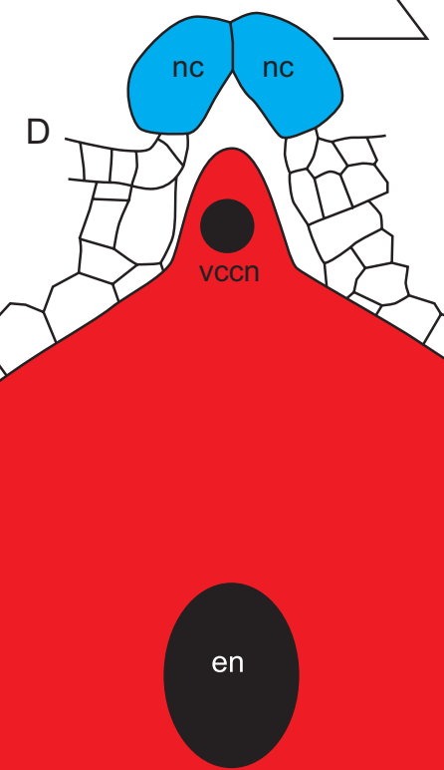
01
陆生植物雌配子体的形态比较
裸子植物
PEKING UNIVERSITY
苏铁的颈卵器
麻黄的颈卵器
松科植物的颈卵器
Sokoloff D D, Remizowa M V. Botanical Journal of the Linnean Society, 2021.
Notes:
裸子植物中也是如此。通过追溯细胞谱系，我们发现苔藓、蕨类、裸子植物这几种颈卵器植物的雌配子体具有相似的发育模式和广泛的同源性。

Slide 7

01
陆生植物雌配子体的形态比较
被子植物
PEKING UNIVERSITY
通过追溯细胞谱系，我们发现苔藓、蕨类、裸子植物这几种颈卵器植物的雌配子体——颈卵器具有相似的发育模式和广泛的同源性
那么被子植物呢？
^{Rudall P J. BioEssays, 2006.}
Notes:
那么被子植物呢？现生的被子植物大多数具有七细胞八核的胚囊的结构，看上去似乎和颈卵器并无关联。植物学教科书上曾经指出：被子植物的颈卵器消失，它真的消失了吗？被子植物的七细胞八核胚囊又是如何产生的呢？

Slide 8
PART 02
被子植物雌配子体的类型与演化

Slide 9
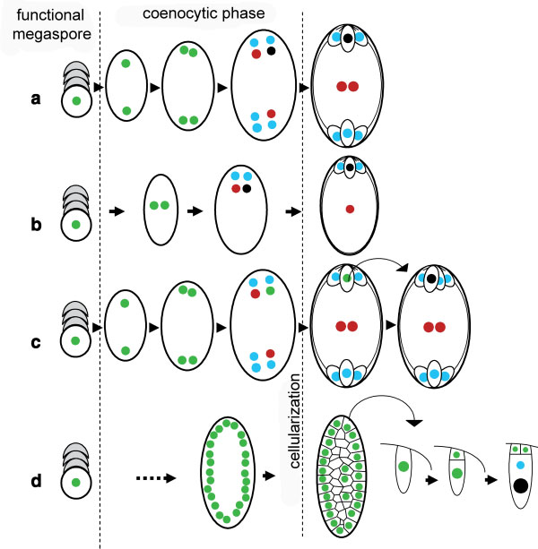
02
被子植物雌配子体的类型和演化
胚囊的基本类型
PEKING UNIVERSITY
七细胞八核胚囊
由卵器（一个卵细胞，两个助细胞）、中央细胞（含有两个中央极核）、三个反足细胞组成。
又可以再分为多种类型，其中蓼型胚囊最为常见，约占现生被子植物胚囊的70%。
四细胞四核胚囊
由卵器（一个卵细胞，两个助细胞）、中央细胞（含有一个中央极核）组成。
见于一些被子植物基部类群，如睡莲目的萍蓬草属。
八细胞九核胚囊
由卵器（一个卵细胞，三个助细胞）、中央细胞（含有两个中央极核）、三个反足细胞组成。
见于无油樟。
^{Rudall P J. BioEssays, 2006.}
Notes:
首先，我们最为关心的现生被子植物的胚囊类型大体上可以分为三种：
A. 七细胞八核胚囊：是现生被子植物中最普遍存在的胚囊，由卵器（一个卵细胞，两个助细胞）、中央细胞（含有两个中央极核）、三个反足细胞组成。又可以再分为多种类型，其中蓼型胚囊最为常见，约占现生被子植物胚囊的70%
B. 四细胞四核胚囊：由卵器（一个卵细胞，两个助细胞）、中央细胞（含有一个中央极核）组成。见于一些被子植物基部类群，如睡莲目的萍蓬草属
C. 八细胞九核胚囊：由卵器（一个卵细胞，三个助细胞）、中央细胞（含有两个中央极核）、三个反足细胞组成。比蓼型多的那一个助细胞由三细胞卵器中的一个细胞再次有丝分裂产生。见于无油樟。

Slide 10
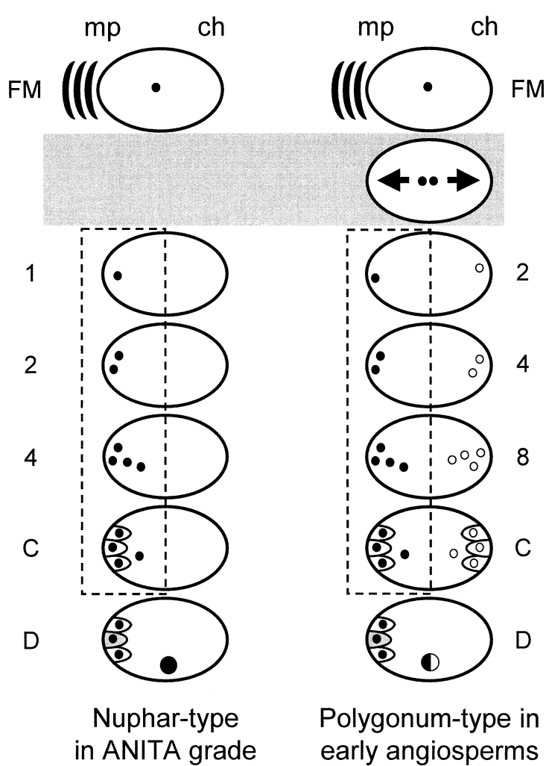
02
被子植物雌配子体的类型和演化
被子植物雌配子体的演化
PEKING UNIVERSITY
早年研究
早年研究发现（Favre-Duchartre, M. ,1984），合点结构域和珠孔结构域之间具有相似性
假设
蓼型胚囊起源于原始的四细胞四核胚囊。四细胞四核胚囊具有一个发育模块，而该发育模块在蓼型胚囊中发生了重复，导致七细胞八核胚囊的发生
Friedman W E, Williams J H. Evolution, 2003.
Notes:
关于蓼型胚囊的起源，早年研究发现，合点结构域和珠孔结构域之间具有相似性，因此部分研究者假设它们衍生自等效结构，并提出了目前对于蓼型胚囊起源较有信服力的假设：蓼型胚囊起源于原始的四细胞四核胚囊。四细胞四核胚囊具有一个发育模块，而该发育模块在蓼型胚囊中发生了重复，导致七细胞八核胚囊的发生。如右图所示，我们可以看到蓼型胚囊的单核阶段与萍蓬草型不同，包括单核的有丝分裂和随后子核向相反结构域的迁移，而其他环节都高度相似。

Slide 11
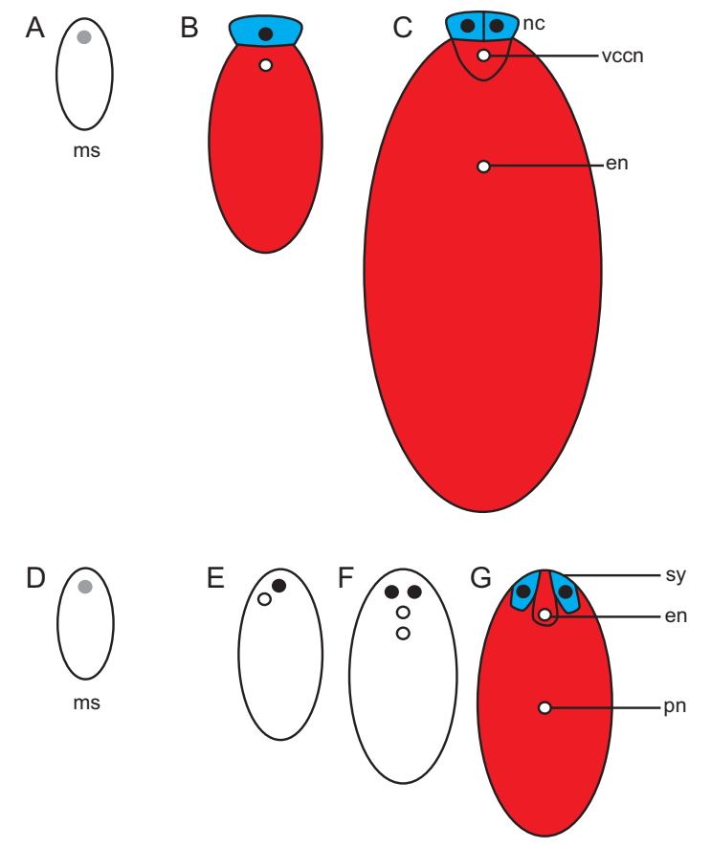
02
被子植物雌配子体的类型和演化
被子植物雌配子体的演化
PEKING UNIVERSITY
发育顺序
研究发现，萍蓬草型雌性配子体（图D-G） 的发育顺序与最简单的裸子颈卵器（图A-C）非常相似，唯一的区别是萍蓬草型细胞壁在所有核分裂之后才出现。
同源性（被子 vs. 裸子）
助细胞——颈沟细胞
卵细胞——腹沟细胞
中央细胞——卵细胞
解释现象
借助于极核的无配子生殖现象
买麻藤中的“双受精”现象
Sokoloff D D, Remizowa M V. Botanical Journal of the Linnean Society, 2021.
Notes:
我们将目光停留在萍蓬草型胚囊，向前追溯。研究发现，萍蓬草型雌性配子体（图D-G） 的发育顺序与最简单的裸子颈卵器（A-C）非常相似，唯一的区别是萍蓬草型细胞壁在所有核分裂之后才出现。因此，在被子植物中，可能整个雌配子体退化为一个颈卵器。这种理论支持了被子植物卵器中的助细胞和裸子植物中的颈沟细胞同源的观点，同时，卵细胞与裸子植物的腹沟细胞同源，中央细胞与裸子植物的卵细胞同源。中央细胞与裸子植物卵细胞同源的观点也在一定程度上解释了一些物种中存在的借助于极核的无配子生殖现象，以及买麻藤中的“双受精”现象（因为起源上都是胚性细胞）

Slide 12
PART 03
陆生植物雌配子体共同发育模式

Slide 13
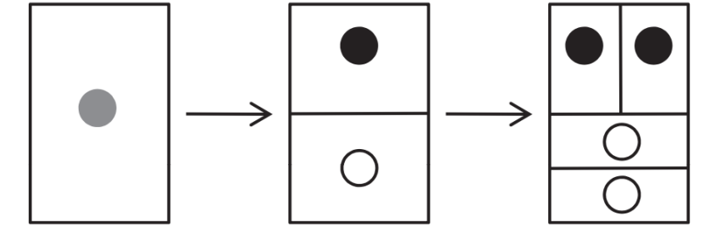
03
陆生植物雌配子体共同发育模式
T型发育模式
PEKING UNIVERSITY
T型发育模式
基本概念：最初的原始细胞通过一次横向分裂生成两个子细胞：上方的覆盖细胞和下方的中央细胞。然后，这两个细胞分别进行径向分裂和横向分裂，形成了类似字母'T'的空间布局。这种模式在大多数陆生植物中普遍存在。
时间差异与异时性：T型模式在不同植物种类中出现的时间有所不同。在苔藓类植物中，T型阶段出现在颈卵器发育的较晚时期；而在维管植物中，则出现在发育的早期阶段。
Sokoloff D D, Remizowa M V. Botanical Journal of the Linnean Society, 2021.
Notes:
基于对陆生雌配子体发育历程的比较研究，科学家提出了陆生植物雌配子体的共同发育模式——T型发育模式。上面这张图展示了T型模式的核心特征，最初的原始细胞通过一次横向分裂生成两个子细胞：上方的覆盖细胞和下方的中央细胞。然后，这两个细胞分别进行径向和横向分裂，形成了类似字母'T'的空间布局。这种模式在大多数陆生植物中普遍存在。然而，值得注意的是，T型模式在不同植物种类中出现的时间有所不同。例如，在苔藓类植物中，T型阶段出现在颈卵器发育的较晚时期；而在维管植物中，则出现在发育的早期阶段。这些时间上的差异被称为异时性现象，反映了不同进化支系内的适应性改变。

Slide 14
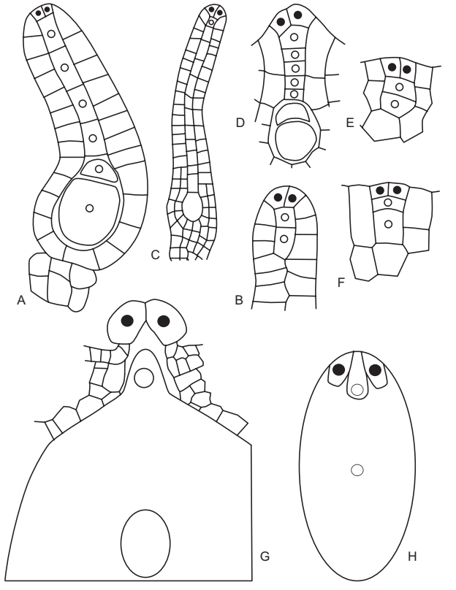
03
陆生植物雌配子体共同发育模式
T型发育模式
PEKING UNIVERSITY
Sokoloff D D, Remizowa M V. Botanical Journal of the Linnean Society, 2021.
Notes:
现在，让我们回顾陆生植物雌配子体的演化历程，看看T型模式在不同植物类群中的表现。从苔藓植物到维管植物，T型模式贯穿其中。这种模式揭示了植物界内部的同源关系，同时为理解植物生殖结构的演变提供了宝贵的视角。

Slide 15

汇报结束 感谢聆听！
THANKS FOR YOUR LISTENING!
汇报人：胡杨
日期：2024.12.21

